Slide 1
ICLR 2025 · APPLE
ARXIV:2411.09009
Cut your losses
в моделях с большим словарём
Cut Cross-Entropy считает кросс-энтропию, не записывая матрицу логитов в память GPU.
ПРОБЛЕМА
ИДЕЯ
ИТОГ
При обучении модель оценивает каждый токен батча против каждого слова словаря. Эта матрица стала главной статьёй расхода памяти.
Для loss нужны два числа на токен, не вся матрица. Её считают кусками в быстрой памяти чипа и наружу не записывают.
На Gemma 2 память loss падает с 24 ГБ до 1 МБ. Скорость и качество обучения при этом сохраняются.
Erik Wijmans · Brody Huval · Alexander Hertzberg
Vladlen Koltun · Philipp Krähenbühl
arxiv.org/abs/2411.09009
github.com/apple/ml-cross-entropy
01 / 15
Notes:
Добрый день. Сегодня разберём статью Apple с ICLR 2025 — Cut Your Losses in Large-Vocabulary Language Models. Авторы: Erik Wijmans, Brody Huval, Alexander Hertzberg, Vladlen Koltun и Philipp Krähenbühl. Метод называется Cut Cross-Entropy, коротко CCE. Код открыт: репозиторий apple/ml-cross-entropy.
Это не новая архитектура и не новый токенизатор. Статья про одну операцию в обучении языковой модели — кросс-энтропию — и про то, как она стала главным потребителем памяти GPU. Дальше будет, почему так вышло, как авторы убирают матрицу логитов из памяти, чем это оплачено по скорости, и какой режим нужен для предобучения.

Slide 2
ТЕЗИС
Cut Cross-Entropy · ICLR 2025
Достаточно логита и log-sum-exp
Память loss · Gemma 2 2B
Голова вместе с градиентом
Максимальный батч, 16×80 ГБ
24 ГБ
28 ГБ
как было
1 МБ
1 ГБ
×10
8192 токена, словарь 256 тысяч
это уже нижняя граница
на моделях с огромным словарём
Куда делись 24 ГБ
Почему не ноль
Куда уходит память
Обычный loss умножает эмбеддинг каждой позиции на весь словарь и записывает результат. Для Gemma 2 это матрица 256 тысяч на 8192 токена.
За шаг таких копий несколько: softmax, softcap Gemma, дубль в bf16. Пик поэтому 24 ГБ, а не 8. CCE отдаёт два числа на токен и эти копии не создаёт.
Градиенты эмбеддингов и классификатора всё равно нужно хранить: без них шаг обучения не из чего собрать. Вместе они весят около 1 ГБ.
CCE тратит ровно столько и перестаёт держать промежуточный счёт. Зелёная полоска на графиках дальше — эта граница.
Свободные гигабайты отдают батчу. Gemma 2 и GPT-2 на 16 картах по 80 ГБ берут примерно в 10 раз больше токенов. У Llama 70B выигрыш ближе к ×1.4: там карту занимают веса и Adam.
Скорость и качество держатся: кривые дообучения совпадают с точным loss. Точные множители — от ×1.3 до ×15.
Три числа, с которых стоит начать: loss с 24 ГБ до 1 МБ, голова с градиентом до 1 ГБ, батч до ×10. Дальше — откуда берётся матрица и как её считать, не записывая на карту.
02 / 15
Notes:
Тезис умещается в одну формулу, но сначала числа, из-за которых статью стоит читать.
На Gemma 2, два миллиарда параметров, память одного только loss падает с 24 гигабайт до 1 мегабайта. Голова классификатора вместе с градиентом — с 28 гигабайт примерно до одного гигабайта. Это уже почти нижняя граница: столько весят сами градиенты эмбеддингов и классификатора.
На кластере из шестнадцати GPU по 80 гигабайт максимальный батч вырастает от полутора раз у моделей с умеренным словарём до примерно десяти раз у GPT-2 и Gemma 2 2B. Кривые обучения при этом совпадают с точным baseline.
Как это устроено: для loss и градиента нужны логит правильного токена и log-sum-exp по словарю. Оба результата — скаляр на токен. Матрицу «словарь на батч» можно собирать блоками в SRAM и в глобальную память не писать. Та же идея, что у FlashAttention, только для головы, а не для attention.

Slide 3
ОТКУДА ВЗЯЛАСЬ ПРОБЛЕМА
Cut Cross-Entropy · ICLR 2025
Память уехала в последний слой
2016
2020
2022
сейчас
Checkpointing
ZeRO
FlashAttention
Кросс-энтропия
Промежуточные активации не хранят, а пересчитывают. Сеть может быть глубже.
Веса, градиенты и состояния Adam делятся между картами, а не лежат на каждой целиком.
Большую матрицу внимания считают кусками в SRAM и не пишут в память карты.
Осталась матрица «токены × словарь». Чем больше словарь, тем она тяжелее.
Phi 3.5 Mini
40%
|V| = 32 064
Llama 3 8B
65%
|V| = 128 000
Gemma 2 2B
89%
|V| = 256 128
Полоски — доля памяти обучения, которую занимают вероятности по словарю. У Gemma 2 со словарём 256k это уже 89%. Одна последовательность на 80 тысяч токенов заполняет весь H100 одними логитами. На генерации такого нет: там нужен один следующий токен. На обучении все позиции считаются сразу.
03 / 15
Notes:
Последние годы память обучения снимали слой за слоем. Activation checkpointing перестал хранить все активации. ZeRO развязал число GPU и память под веса, градиенты и состояния Adam. FlashAttention убрал квадрат по длине контекста. После этого узкое место переехало в последний слой.
Кросс-энтропия строит логит каждого токена батча против каждого элемента словаря. Память растёт как произведение длины батча и размера словаря. А словари как раз выросли. У Phi 3.5 Mini словарь 32 тысячи, и log-probabilities занимают 40 процентов памяти обучения. У Llama 3 8B словарь 128 тысяч — уже 65 процентов. У Gemma 2 2B словарь 256 тысяч — 89 процентов.
Совсем конкретный предел: логиты одной последовательности Gemma 2 длиной 80 тысяч токенов заполняют весь H100 на 80 гигабайт. Это не веса. Веса этой модели в карту влезают. Это промежуточная матрица loss. Она появляется из-за teacher forcing: на обучении все позиции считаются сразу. На инференсе, где токен генерируется по одному, такой матрицы нет.

Slide 4
АРИФМЕТИКА
Cut Cross-Entropy · ICLR 2025
Матрица, которая съедает карту
Baseline, loss
24 ГБ
E - эмбеддинги
2304 × 8192
C - классификатор
2304 × 256 000
Baseline, +град.
28 ГБ
torch.compile
16 ГБ
логиты |V| × N
256 000 × 8 192 × 4 байта ≈ 8 ГБ, и это только одна копия float32
TorchTune, 8 чанков
9.6 ГБ
Liger
1.5 ГБ
CCE
1.16 ГБ
Модель выдаёт эмбеддинг каждой позиции, классификатор держит по вектору на каждое слово. Их произведение — и есть логиты.
Одна копия float32 уже около 8 ГБ. В реальном шаге копий несколько: softmax, у Gemma ещё softcap, дубль в bf16. Поэтому пик обычного loss — 24 ГБ, а вместе с градиентом — 28.
На обучении N — весь батч, а не один токен генерации.
Нижняя граница
1.16 ГБ
Зелёные полоски совпали не случайно. Нижняя граница — вес самих градиентов, меньше неё память быть не может. CCE тратит ровно столько: промежуточную матрицу больше не хранят.
* Замер — Gemma 2 2B, данные Alpaca, карта A100 80 ГБ.
04 / 15
Notes:
Посчитаем матрицу на микробенчмарке из статьи. Батч — 8192 токена, словарь — 256 тысяч, скрытый размер — 2304. Это голова Gemma 2 2B, снятая по ходу обучения на Alpaca. Карта — A100 80 гигабайт.
Логиты — матрица 256 тысяч на 8192. Одна копия во float32 — около 8 гигабайт. На практике пик гораздо выше: softmax, у Gemma ещё softcap, копии в bf16. Baseline в PyTorch, тот самый, что стоит в Transformers и TorchTune по умолчанию, тратит на loss 24 гигабайта, а на loss вместе с градиентом — 28. Из-за фрагментации одна голова просит восьмидесятигигабайтный GPU.
Нижняя граница для любого метода — память выходных буферов. Для градиента это ∇E и ∇C, 1161 мегабайт. Всё, что сверху, — промежуточные логиты. CCE садится почти вплотную: 1164 мегабайта. Лишних около трёх мегабайт.

Slide 5
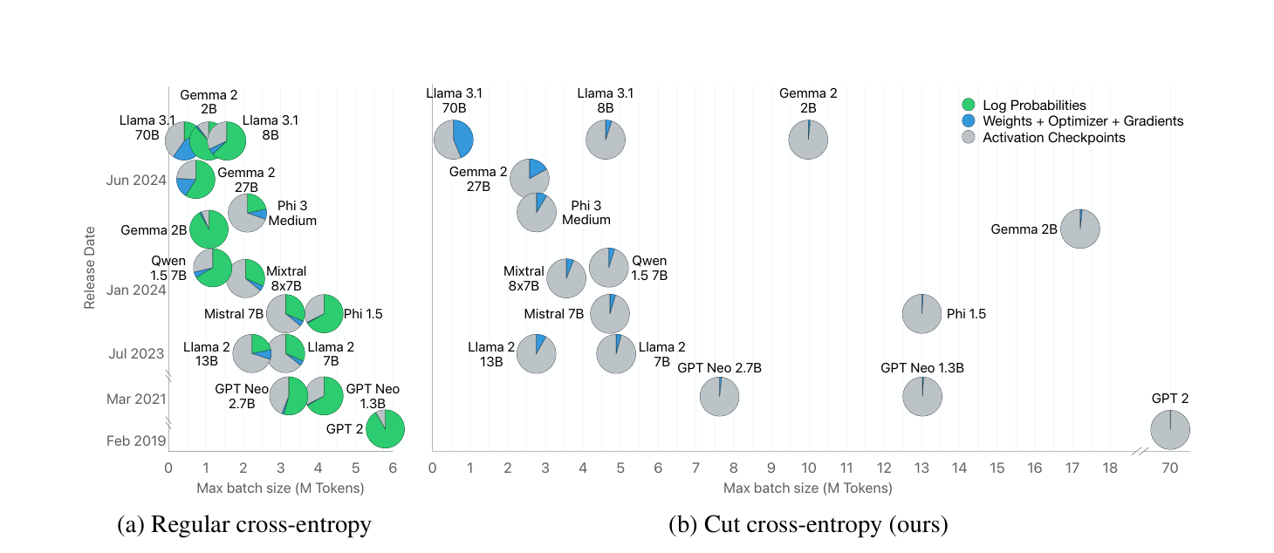
FIGURE 1
Cut Cross-Entropy · ICLR 2025
Зелёная доля исчезает
Слева обычный loss, справа CCE. Зелёное в круге — память логитов, серое — активации, синее — веса с оптимизатором. Чем правее точка, тем больший батч влезает на 16 карт по 80 ГБ. Справа зелёное почти пропало, и батч уехал вправо.
Figure 1. Год выпуска по вертикали, максимальный батч в миллионах токенов по горизонтали. Кластер: ZeRO, checkpointing, AdamW в 16 битах.
05 / 15
Notes:
Это Figure 1, главный системный рисунок. Слева обычная кросс-энтропия, справа CCE. Каждая точка — модель, год выпуска по вертикали. Круг разложен на три части: зелёное — log-probabilities, серое — чекпойнты активаций, синее — веса, градиенты и Adam. По горизонтали — максимальный батч в миллионах токенов. Сетап: 16 GPU по 80 гигабайт, ZeRO, activation checkpointing, AdamW в bf16 или fp16.
Слева зелень доминирует у моделей с большим словарём, и батч упирается в единицы миллионов токенов. Справа зелёное почти исчезает, ось батча уезжает к 10–20 миллионам, а у GPT-2 шкала доходит до 70. Выигрыш тем больше, чем большую долю памяти занимали логиты. У Llama 2 13B словарь небольшой относительно весов, и батч растёт примерно в полтора раза. У Gemma 2 2B и GPT-2 — на порядок.
В подписи авторы округляют диапазон как от 1.5× до 10×. Точные множители лежат в Table A4, я покажу их отдельным слайдом. Здесь важно увидеть картину: CCE убирает именно зелёную долю.

Slide 6
ФОРМУЛА 4
Cut Cross-Entropy · ICLR 2025
Два скаляра вместо матрицы
ℓ_{i} = C_{xᵢ} · E_{i} − log ∑_{j} exp(C_{j} · E_{i})
■ C — классификатор, D × |V| ■ E — эмбеддинги, D × N ■ красное — log-sum-exp, вектор длины N
ЗАВИСИТ ОТ МЕТКИ
ОТ МЕТКИ НЕ ЗАВИСИТ
Логит правильного токена
Log-sum-exp по словарю
Берём столбец классификатора только для верного слова и умножаем на эмбеддинг. Наружу пишется одно число на токен.
Второе слагаемое смотрит на все слова сразу и тоже схлопывается в одно число. Оно нужно, чтобы вероятности в сумме давали единицу.
Простыми словами
Что остаётся в памяти
Почему больно в обучении
Loss — это «насколько модель уверена в правильном слове» минус «насколько она размазана по всему словарю». Первое число большое, если верное слово и так наверху. Второе — если вероятность размазана.
Два вектора длины батча. Матрицу «словарь × токены» считают кусками в быстрой памяти чипа и сразу схлопывают. На карте остаётся ответ, а не таблица.
При генерации нужен один следующий токен. При обучении все позиции считаются сразу. Одна последовательность Gemma 2 на 80 тысяч токенов заполняет H100 одними логитами.
Запомнить формулу можно так: верное слово минус «насколько модель сомневается обо всём словаре». Оба числа — скаляры, матрицу хранить незачем.
06 / 15
Notes:
Запишем loss одной позиции. Вероятность правильного токена — softmax от произведения классификатора C и эмбеддинга E. Минус логарифм этой вероятности раскрывается так.
ℓᵢ равно скалярному произведению столбца C, который соответствует правильной метке, и эмбеддинга Eᵢ, минус логарифм суммы экспонент по всем столбцам словаря.
Первое слагаемое зависит от метки. Это один индекс и одно скалярное произведение размерности D. Второе от метки не зависит. Это log-sum-exp, и он тоже один скаляр.
На выходе у батча два вектора длины N, а не матрица размера словарь на N. Матрица внутри вычисления есть — без неё softmax не определить — но ей не нужно место в HBM. На инференсе проблемы и так нет: распределение нужно для одной позиции. Раздувает память обучение, потому что teacher forcing считает все позиции параллельно.
Цвета дальше будут те же, что в статье. Синий — классификатор C, оранжевый — эмбеддинги E, красный — log-sum-exp.

Slide 7
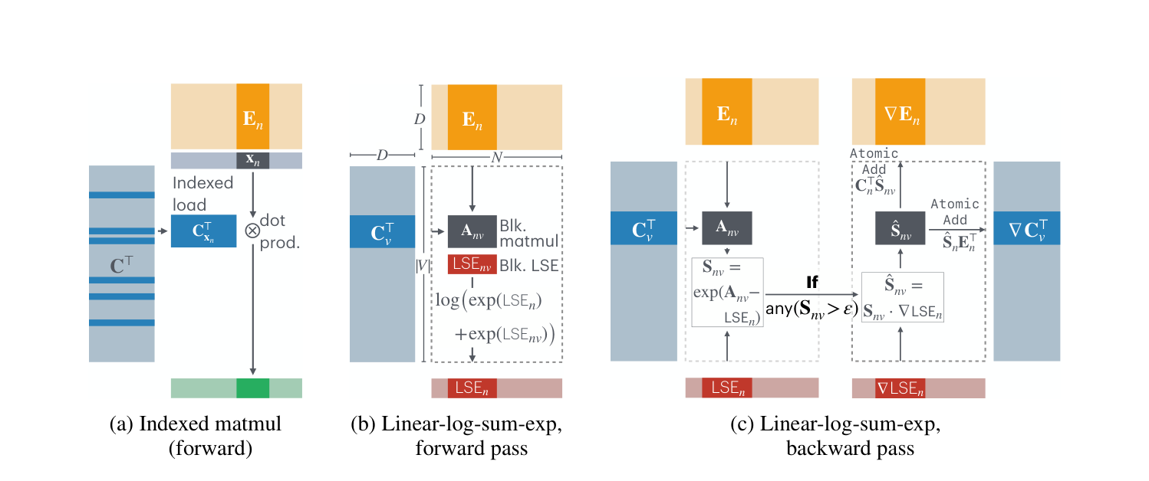
FIGURE 2
Cut Cross-Entropy · ICLR 2025
Три ядра в SRAM
Три прохода заменяют одну большую матрицу. Оранжевый — эмбеддинги, синий — классификатор, красный — уже посчитанный log-sum-exp. Всё промежуточное живёт в SRAM, быстрой памяти на чипе, и в память карты не попадает.
(a) Логит правильного слова
(b) Сумма по словарю
(c) Градиент
Берут один столбец классификатора, умножают на эмбеддинг и пишут одно число.
Словарь режут на блоки, в каждом считают кусок суммы и добавляют его в вектор длины батча.
Логиты пересчитывают заново. Блок, где все вероятности ниже порога точности, пропускают.
07 / 15
Notes:
Реализация — три прохода. Это Figure 2.
Слева indexed matmul, прямой проход первого слагаемого. Ядро читает индекс правильного токена, подгружает нужный столбец C и столбец E в SRAM, делает скалярное произведение по кускам скрытой размерности и пишет один скаляр. Наивная альтернатива — либо материализовать все логиты, память O(N на размер словаря), либо сначала собрать подматрицу классификатора по меткам, память O(N на D). Здесь нет ни того, ни другого.
Посередине forward для log-sum-exp. Нарезка как у нормального матричного умножения: блоки по словарю и по батчу, внутри — накопление по D. Потом log-sum-exp внутри блока и численно устойчивое сложение с уже накопленным LSE этой позиции. Несколько CUDA-блоков пишут в одну ячейку, поэтому обновление идёт под спинлоком. В Triton это просто и почти бесплатно.
Справа backward. Логиты пересчитываются в SRAM заново. Softmax — это экспонента логита минус уже известный LSE, вторую нормировку искать не нужно. Если весь блок softmax ниже порога, градиент по нему пропускается. Иначе атомарно обновляются градиенты E и C.
На практике обратный проход indexed matmul склеен с этим backward: у них общий доступ к памяти.

Slide 8
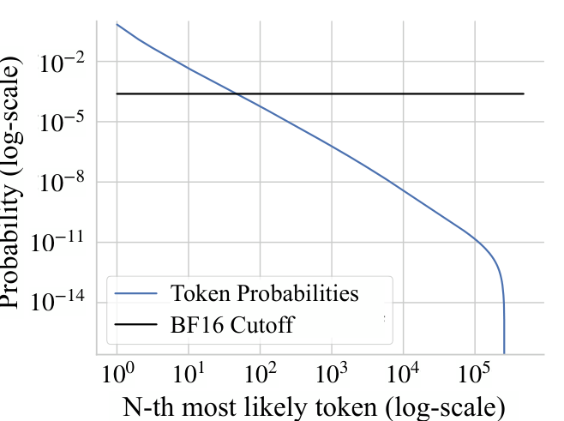
ФИЛЬТР ГРАДИЕНТА
Cut Cross-Entropy · ICLR 2025
Softmax почти весь нулевой
У большого словаря почти вся вероятность сидит на нескольких словах. Остальные числа настолько малы, что bf16 при сложении их обнуляет. Дифференцировать их бессмысленно: ответ не изменится.
2⁻¹²
≤ 4096
< 0.02%
порог ε. Меньше — отрезается точностью bf16
значимых вероятностей в одном столбце, 1/ε
ненулевых элементов softmax на моделях из статьи
100 мс
~50-й
+1 МБ
градиент с фильтром. Без него — 314 мс
токен по рангу уже ниже отсечки на графике
сортировка по среднему логиту, около −15% времени
Фильтр смотрит на целые блоки, не на отдельные слова. Чтобы пустые блоки и правда были пустыми, слова с близким средним логитом группируют вместе. Модель от этого не меняется, буфер — около 1 МБ, время падает примерно на 15%.
Figure 3. Чем правее точка, тем реже слово. Около 50-го места кривая уходит под чёрную линию: ниже неё bf16 всё равно ничего не видит.
08 / 15
Notes:
Скорость backward держится на том, что softmax по большому словарю почти везде ноль. В bf16 мантисса семь бит. Если одно слагаемое меньше другого больше чем в 2⁷ раз, при сложении оно обнуляется. Для вероятностей от нуля до единицы авторы берут порог ε = 2⁻¹². Это самое маленькое значение bf16, которое ещё не отрезается, когда крупное слагаемое порядка 2⁻⁵. В одном столбце таких значимых вероятностей не больше 4096. На моделях из статьи ненулевых элементов меньше 0.02 процента, и с ростом словаря разреженность растёт.
Figure 3 — средняя вероятность токена против его ранга, обе оси логарифмические. Падение почти линейное. Чёрная линия — отсечка bf16. Уже около пятидесятого по вероятности токена кривая уходит под неё. Блок, в котором все значения softmax меньше ε, можно не дифференцировать.
По таблице это 100 миллисекунд на градиент против 314 без фильтра. Полный loss плюс градиент — 145 миллисекунд против 357. Авторы называют это ускорением примерно в три с половиной раза. Точность градиента в пределах численной точности сохраняется.
Фильтр работает на блоках: Triton задаёт ветвление на уровне блока. Если значимые токены размазаны по словарю, полупустой блок всё равно придётся считать. Поэтому на forward атомарно копят средний логит каждого токена, а на backward группируют словарь по этому среднему. Частые токены собираются в плотные блоки, редкие — в пустые, и пустые выкидываются целиком. Буфер порядка размера словаря, около мегабайта даже для Gemma. Без сортировки тот же прогон занимает 159 миллисекунд вместо 145.

Slide 9
TABLE 1 · GEMMA 2 2B
Cut Cross-Entropy · ICLR 2025
1.16 ГБ и 145 мс
Метод | Память loss+grad | Время
CCE | 1.16 ГБ | 145 мс
Liger Kernels | 1.47 ГБ | 304 мс
TorchTune, 8 чанков | 9.6 ГБ | 169 мс
torch.compile | 16 ГБ | 143 мс
Baseline, PyTorch | 28 ГБ | 208 мс
CCE без фильтра градиента | 1.16 ГБ | 357 мс
CCE-Kahan-FullC, предобучение | 2.33 ГБ | 313 мс
Почти бесплатно по времени
Чем не Liger
Две последние строки
torch.compile — 143 мс и 16 ГБ. CCE — 145 мс и 1.16 ГБ. Две миллисекунды за многократную экономию памяти. Память CCE растёт как длина батча плюс словарь, у обычного PyTorch — как их произведение.
Liger тоже экономит память, но вдвое медленнее: loss и градиент у него в одном ядре. У CCE проходы разделены, маску и веса токенов можно оставить обычным кодом PyTorch.
Без фильтра градиента время прыгает до 357 мс. Режим для предобучения медленнее, 313 мс, и берёт 2.33 ГБ: так редкие слова всё-таки учатся.
Сетап таблицы: A100 80 ГБ, PyTorch 2.4.1, CUDA 12.4, пять запусков. Время и память — на весь шаг, loss вместе с градиентом.
09 / 15
Notes:
Тот же сетап: 8192 токена, словарь 256 тысяч, D = 2304, A100 80 гигабайт, PyTorch 2.4.1, CUDA 12.4, пять сидов. Смотрим loss и градиент вместе.
CCE — 1.16 гигабайта и 145 миллисекунд. Нижняя граница — 1.16 гигабайта, лишнего нет. Liger Kernels — 1.47 гигабайта, но 304 миллисекунды: память близкая, время вдвое хуже. TorchTune восемью чанками — 9.6 гигабайта и 169 миллисекунд. torch.compile — 16 гигабайт и 143 миллисекунды. Это самый быстрый прогон, CCE отстаёт на две миллисекунды. Baseline — 28 гигабайт и 208 миллисекунд.
Две строки абляции. Без фильтра градиента память та же, время 357 миллисекунд. CCE-Kahan-FullC, режим для предобучения, — 2.3 гигабайта и 313 миллисекунд. Ядро медленнее, и на следующем слайде про кривые будет видно, зачем этот режим всё равно нужен.
Отдельно про интерфейс. У CCE прямой и обратный проход разделены. Маску, веса токенов, любую функцию скаляра loss можно оставить в PyTorch. Liger считает loss и градиент одним ядром, и такую трансформацию приходится вшивать внутрь.
По памяти CCE растёт как O(N + |V|). У baseline, torch.compile и чанкового TorchTune — как O(N · |V|). У Liger — как O(N · D). След CCE почти не зависит ни от длины, ни от словаря.

Slide 10
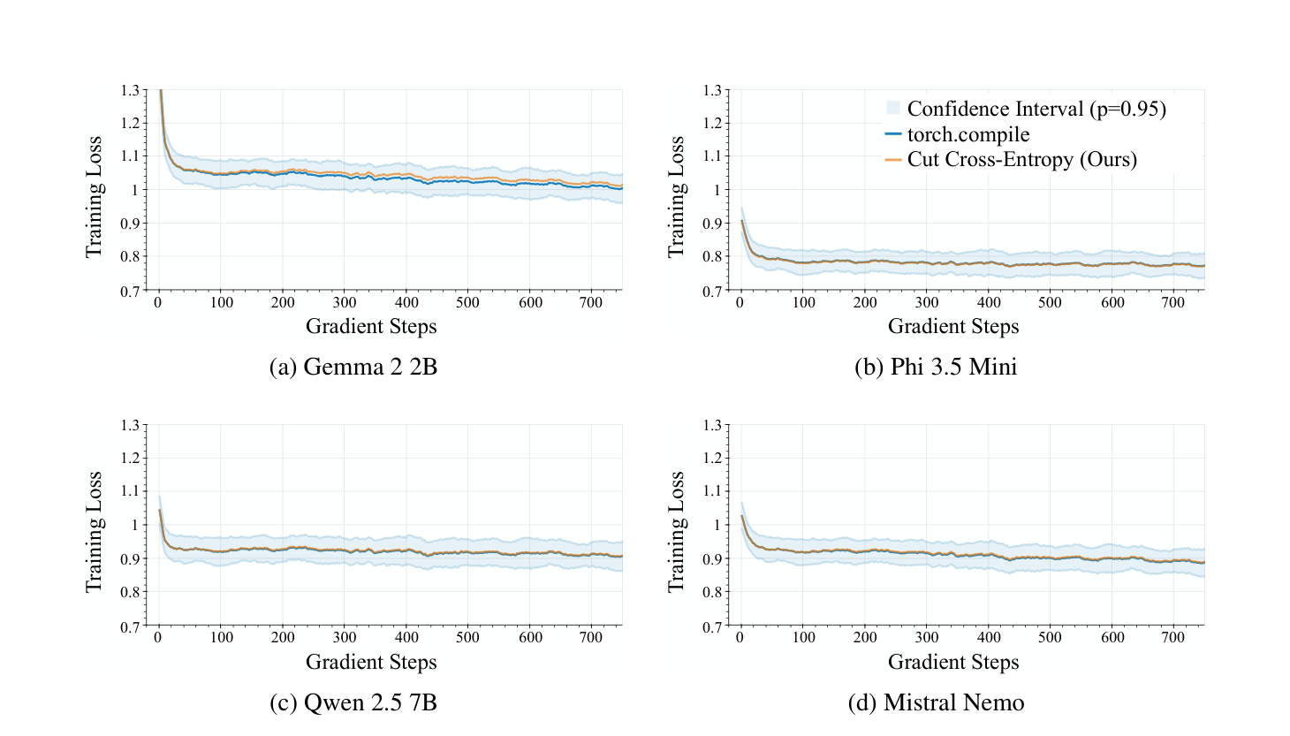
FIGURE 4 · ALPACA
Cut Cross-Entropy · ICLR 2025
Кривые дообучения совпадают
Четыре уже обученные модели дообучали на Alpaca. Оранжевая линия — CCE, синяя — обычный точный loss, полоса — разброс по пяти запускам. Линии лежат друг на друге: отбрасывание хвоста softmax обучение не портит, редкие слова и так уже выучены.
Figure 4. Training loss на Alpaca. Для дообучения достаточно обычного CCE.
10 / 15
Notes:
Экономия памяти ничего не стоит, если обучение разъезжается. Здесь дообучение четырёх инструкт-моделей на Alpaca: Gemma 2 2B, Phi 3.5 Mini, Qwen 2.5 7B и Mistral NeMo. Контроль — кросс-энтропия через torch.compile. Пять сидов, на графике среднее и 95-процентный интервал.
Кривые лежат друг на друге. Оранжевая — CCE, синяя — точный baseline. Фильтр градиента на дообучении сходимость не ломает. Это ожидаемо: эмбеддинги токенов уже выучены, и вклад хвоста softmax и так ниже точности bf16.
Для дообучения авторы рекомендуют обычный CCE. Отдельный, более точный и более медленный режим понадобится на предобучении.

Slide 11
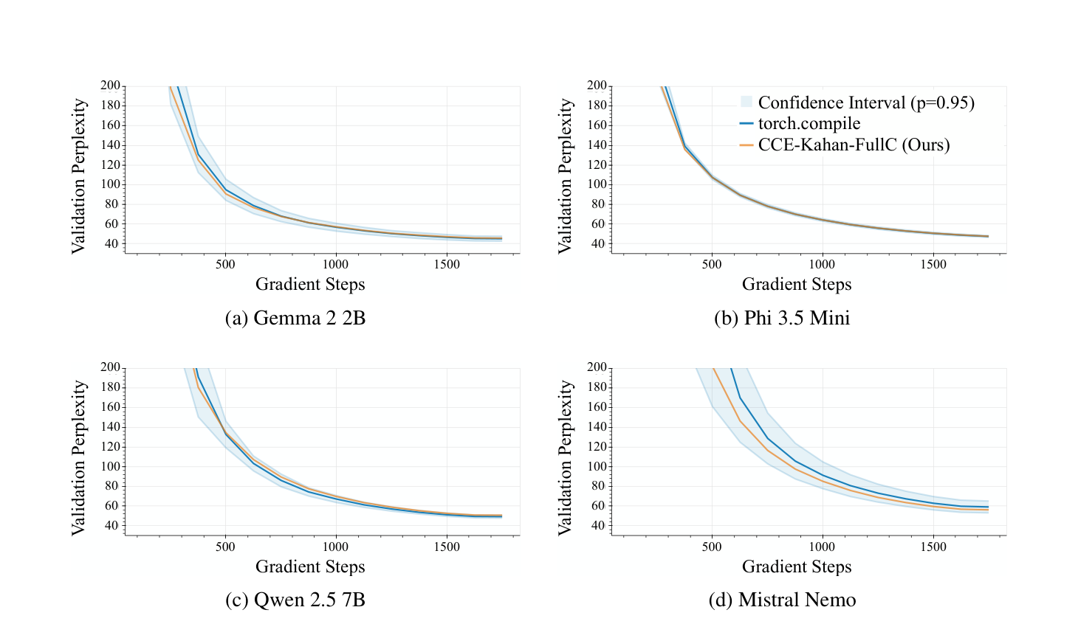
FIGURE 5 · OPENWEBTEXT
Cut Cross-Entropy · ICLR 2025
Предобучение — другой режим
ПОЧЕМУ ОБЫЧНЫЙ CCE ПРОСЕДАЕТ
Две ошибки точности
Редкое слово, на которое модель почти не смотрит, не получает градиент в свой столбец классификатора и так и остаётся необученным. Плюс сумма в памяти идёт в bf16 и на длинном обучении теряет точность.
ЧТО ВКЛЮЧИТЬ
CCE-Kahan-FullC
Более точное сложение Кахана и полный градиент по классификатору. Градиент по эмбеддингам по-прежнему фильтруют. Памяти чуть больше, 2.3 ГБ вместо 1.2, но это далеко от 16–28 ГБ.
Справа perplexity совпадает с точным baseline. На Mistral NeMo больший батч сократил обучение на 2 часа, это 16%, хотя само ядро медленнее.
Те же четыре модели, предобучение на 5% OpenWebText. Оранжевая линия — аккуратный режим CCE, синяя — точный loss. Валидация — 0.25%, которые не попадали в обучение.
11 / 15
Notes:
На предобучении наивный CCE проседает по validation perplexity. Причины две.
Первая — фильтр на градиенте классификатора. Токен, у которого в батче почти нет массы softmax, не получает градиент в свой столбец C. На дообучении это терпимо. На предобучении редкие токены так и остаются без обновления.
Вторая — редукция в глобальной памяти идёт в финальном типе, обычно bf16. На длинном предобучении этой точности не хватает. Лечится суммированием Кахана.
Вместе это вариант CCE-Kahan-FullC: Кahan плюс полный градиент по C. Градиент по эмбеддингам по-прежнему фильтруется. Временные буферы на backward увеличивают память, но обычно они меньше того запаса, который и так нужен, чтобы заново посчитать активации при checkpointing. Системная экономия часто сохраняется.
Проверка: 5 процентов OpenWebText, валидация на непересекающихся 0.25 процента. Figure 5: perplexity совпадает с torch.compile на всех четырёх моделях. На Mistral NeMo больший батч, который этот вариант открывает, сократил обучение на два часа, это 16 процентов, хотя само ядро медленнее torch.compile.

Slide 12
TABLE A4
Cut Cross-Entropy · ICLR 2025
Батч растёт вместе со словарём
Gemma 2B
×14.9
PIPELINE PARALLELISM
Голова перестаёт быть выбросом
GPT-2
×11.9
В конвейере стадии хотят похожий баланс памяти и счёта. Голова сейчас аномалия: памяти много, арифметики относительно мало. CCE делает её обычным слоем, и стадий иногда нужно меньше.
Gemma 2 2B
×9.5
Qwen 1.5 7B
×3.3
ПРИЛОЖЕНИЕ B
Паддинг не надо считать
Llama 3 8B
×3.0
Паддинг, системный промпт и реплика пользователя часто не входят в loss, но логиты для них всё равно считают и потом зануляют. Если выкинуть их до ядра, тот же пример считается за 54 мс вместо 145.
Llama 2 7B
×1.5
КАК ЧИТАТЬ ПОЛОСКИ
Llama 3 70B
×1.4
Выигрыш там, где словарь был главной статьёй
Длинные полоски — маленькие модели с большим словарём. Короткие — большие модели, где память съедают веса и Adam. Считалось так: 16 карт по 80 ГБ минус запас и минус веса, остаток делили на память одного токена.
Llama 2 13B
×1.3
12 / 15
Notes:
Во сколько раз вырастает максимальный батч, посчитано в Table A4. Учёт такой: 16 карт по 80 гигабайт, минус 5 гигабайт запаса на библиотеки, вычитаем веса с оптимизатором и градиентом, делим остаток на память одного токена.
Слева модели, у которых логиты доминировали. Первая Gemma на 2B — почти 15 раз, GPT-2 — 12, Gemma 2 2B — 9.5. Дальше словарь относительно модели меньше: Qwen 1.5 7B — 3.3 раза, Llama 3 8B — 3. Справа большие модели, где память и так в параметрах: Llama 3 70B — 1.4 раза, Llama 2 13B — 1.3. CCE не уменьшает Adam.
Два следствия рядом с батчем.
В pipeline parallelism стадии хотят похожее отношение памяти к арифметике. Голова сейчас аномалия: памяти много, вычислений относительно мало. CCE делает её обычным слоем, и баланс стадий становится проще. Иногда можно обойтись меньшим числом стадий.
И практический трюк из приложения B. Паддинг, системный промпт и реплика пользователя часто не входят в loss, но логиты для них всё равно считают и потом зануляют. Их можно выкинуть до ядра. С таким фильтром CCE на том же бенчмарке укладывается в 54 миллисекунды вместо 145. Почти все методы ускоряются, вплоть до трёх раз. Liger — нет: он упирается в запуск ядер, а не в арифметику.

Slide 13
APPLE/ML-CROSS-ENTROPY
Cut Cross-Entropy · ICLR 2025
Замена одной функции
# было
logits = embeddings @ classifier.T
loss = F.cross_entropy(logits.float(), labels)
# стало. shift=1 сдвигает метку на следующий токен
loss = linear_cross_entropy(
embeddings, classifier, labels, shift=1
)
# Hugging Face. Логиты вернутся как None.
# Семейства: llama, phi3, mistral, gemma2
model = cce_patch(model)
cce
Старт. Минимум памяти, forward и backward раздельно.
torch_compile
Максимум скорости при умеренном |V|/D. Работает без Triton.
cce_kahan
Суммирование Кахана. Длинные последовательности.
cce_kahan_full_c
Предобучение: Кахан и полный градиент по классификатору.
Python 3.9+ · PyTorch 2.4+ · Triton 3.0+ · Ampere или новее
Что меняется в коде
Логитов больше нет
С чего начать
Апкаст логитов во float32 больше не нужен: ядро само считает неустойчивые места точно. shift=1 сдвигает метку внутри. Тот же вызов подходит и для CLIP.
После cce_patch модель возвращает None вместо матрицы логитов. Матрицы больше не существует, есть только loss. Маски и веса токенов остаются обычным PyTorch.
Для дообучения — cce. Для предобучения — cce_kahan_full_c. На Mac и старых GPU библиотека сама переключается на torch_compile.
Подключение — замена двух строк. Если после патча логиты стали None, так и задумано: их больше негде хранить.
13 / 15
Notes:
Подключение — замена двух строк. Было: умножили эмбеддинги на классификатор, подняли логиты во float32, отдали в cross_entropy. Стало: linear_cross_entropy от эмбеддингов, классификатора и меток. Апкаст не нужен, ядро само считает неустойчивые места в fp32.
Для каузальной модели есть аргумент shift=1. Сдвиг «предсказываем следующий токен» происходит внутри, отдельную матрицу сдвинутых эмбеддингов выделять не надо.
Если модель из Hugging Face, есть cce_patch. Можно передать имя семейства или готовую модель. Поддержаны Llama, Phi3, Mistral и Gemma2. После патча модель не возвращает логиты: на их месте None. Это ожидаемо. Логитов больше нет, есть loss.
Четыре реализации. cce — с неё стоит начать, у неё меньше всего памяти. torch_compile — когда важна скорость, словарь не гигантский относительно D, или нет Triton: на Mac и старых GPU встаёт она. cce_kahan — длинные последовательности и численная устойчивость. cce_kahan_full_c — предобучение.
Тот же интерфейс работает для любого loss вида cross-entropy от X на A транспонированное, включая CLIP. Есть vocab parallel, если классификатор разрезан по словарю, и z-loss по возвращённому log-sum-exp.
Нужны Python 3.9, PyTorch 2.4, Triton 3.0 и GPU поколения Ampere или новее.

Slide 14
ЧЕГО ЖДАТЬ НЕ СТОИТ
Cut Cross-Entropy · ICLR 2025
Четыре границы метода
ПРЕДОБУЧЕНИЕ
ФОРМУЛА
Не режим по умолчанию
Тот же softmax
Обычный CCE хорош для дообучения. На предобучении он не обновляет редкие слова и складывает числа в bf16, этого на длинном обучении не хватает. Там берут cce_kahan_full_c: точнее сумма и полный градиент классификатора.
Это не приближённый словарь и не отбор «активных» токенов. Формула та же, что у обычной кросс-энтропии. Выкидывается только то, что bf16 при сложении и так обнулил бы, и только на обратном проходе.
TRITON
МАЛЕНЬКИЙ СЛОВАРЬ
Ветвление по блокам
Память есть, скорость не всегда
Решение «считать блок или пропустить» принимается на весь блок сразу: так устроен Triton. В чистом CUDA фильтр мог бы быть тоньше. Авторы прямо пишут, что CUDA-версия должна быть ещё быстрее.
Если словарь маленький относительно скрытого размера, ядро CCE может быть медленнее torch.compile. У Phi 3.5 это около 12 мс, на весь шаг — плюс 1–2%. Память всё равно меньше. Веса модели на 70B CCE не сжимает.
Для дообучения берите обычный CCE. Для предобучения — вариант с Каханом и полным градиентом классификатора. Память выигрываете почти всегда, скорость — когда словарь большой.
14 / 15
Notes:
Четыре границы, чтобы не ждать от метода лишнего.
Первое. Режим по умолчанию — для дообучения. На предобучении фильтр градиента классификатора глушит редкие токены, а сумма в bf16 теряет точность. Там берётся CCE-Kahan-FullC.
Второе. Это не приближённый softmax и не иерархический словарь. Формула та же. Отбрасываются вклады ниже точности bf16, и только на backward.
Третье. Triton ветвится блоками. Фильтр грубее, чем был бы в CUDA, где решение можно принимать на более мелкой нарезке. Авторы прямо пишут, что CUDA-версия должна быть быстрее.
Четвёртое. Когда словарь маленький относительно скрытого размера, выигрыш по времени тает. У Phi 3.5 Mini, 32 тысячи токенов при D = 3072, ядро CCE примерно на 12 миллисекунд, то есть примерно на 50 процентов, медленнее torch.compile. На полное время шага это плюс один-два процента. Память при этом всё равно меньше: 236 мегабайт против двух гигабайт. И на семидесятимиллиардной модели вы уберёте логиты и упрётесь в оптимизатор. Это уже другая задача.

Slide 15
ИТОГ
Cut Cross-Entropy · ICLR 2025
Три вещи с этого доклада
01
Узкое место — матрица логитов
Источники
После checkpointing, ZeRO и FlashAttention главный расход — матрица логитов. У Gemma 2 2B это до 89% памяти обучения, а одна длинная последовательность способна занять всю карту. На генерации такой матрицы нет: нужен один следующий токен.
Wijmans et al. Cut Your Losses in Large-Vocabulary Language Models. ICLR 2025.
Числа на слайдах — Table 1 и Table A4. Ядро мерили на A100 80 ГБ, PyTorch 2.4.1, CUDA 12.4, пять запусков.
Код ставится вместо двух строк с логитами. Для дообучения хватает режима по умолчанию.
Предобучение — отдельный режим: суммирование Кахана и полный градиент классификатора.
02
Хранить её не нужно
Loss — это логит правильного слова минус log-sum-exp по словарю. Оба числа считаются кусками в SRAM. 24 ГБ превращаются в 1 МБ, по времени CCE остаётся рядом с самым быстрым baseline. Освободившуюся память отдают батчу.
03
Хвост softmax можно пропустить
Почти все слова словаря несут вероятность ниже точности bf16. Их блок можно не дифференцировать: градиент быстрее примерно втрое, кривые дообучения не двигаются. На предобучении фильтр классификатора выключают и включают более точную сумму.
arxiv.org/abs/2411.09009
github.com/apple/ml-cross-entropy
15 / 15
Notes:
Три вещи, которые я бы унёс с доклада.
Первое. После checkpointing, ZeRO и FlashAttention память обучения большого словаря сидит в матрице логитов. У Gemma 2 2B это до 89 процентов, и одна длинная последовательность способна занять всю карту.
Второе. Эту матрицу не нужно хранить. Loss — логит правильного токена минус log-sum-exp, оба скаляра считаются в SRAM. На Gemma 2 память loss падает с 24 гигабайт до мегабайта, скорость остаётся на уровне torch.compile.
Третье. Softmax разрежен сильнее, чем кажется. Блоки ниже 2⁻¹² можно не дифференцировать: backward ускоряется примерно втрое, кривые дообучения не двигаются. Для предобучения включаете суммирование Кахана и не фильтруете градиент классификатора — perplexity совпадает с точным baseline, а батч растёт.
Код — замена одной функции. Статья — arXiv 2411.09009, репозиторий apple/ml-cross-entropy. Если будут вопросы по числам: ядро мерили на A100, PyTorch 2.4.1, CUDA 12.4. Сводки — Table 1 и Table A4.
Спасибо, готов ответить на вопросы.

